Slide 1
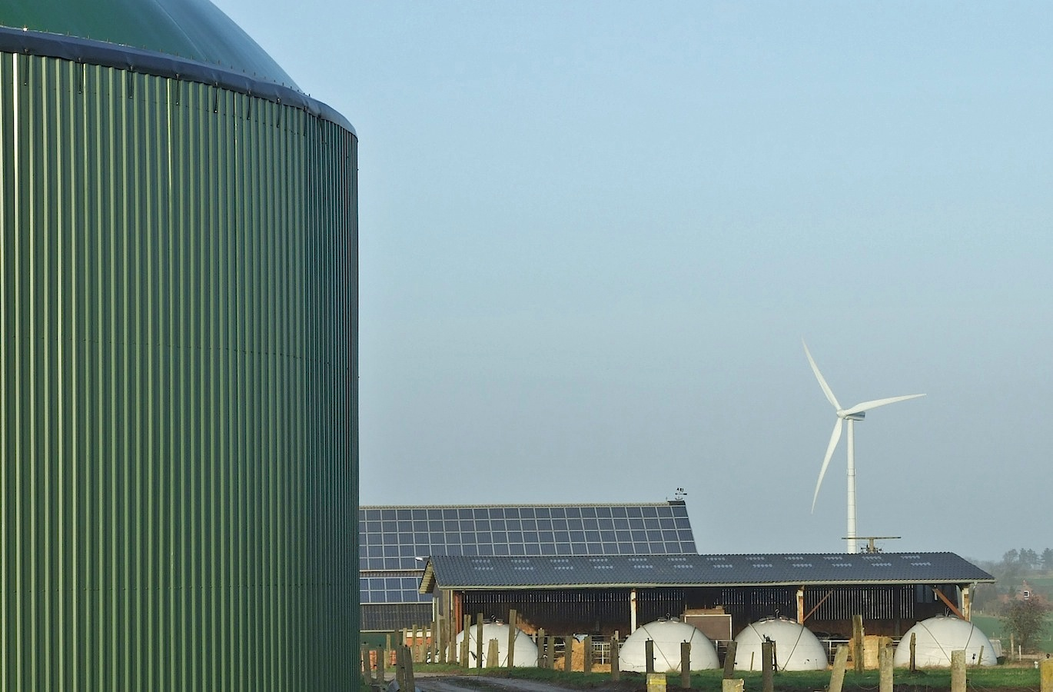
ODRŽIVA ENERGIJA
Mirela Majstorović,
2. b

Slide 2
Što je održiva energija?
energetski učinkovit način proizvodnje i korištenja energije koji ima što manje štetnog utjecaja na okoliš
„preduslov za razvoj i sigurnu budućnost”

Slide 3
"Odgovoriti na zahtjeve današnje generacije, a da se pri tome ne unište mogućnosti da i buduće generacije odgovore na svoje zahtjeve.“ UN-ova Komisija 1987. god.
Princip održivog razvoja

Slide 4
Mudra upotreba energije je prvi korak u osiguravanju održive energije za sve sadašnje i buduće generacije.
Učinkovita proizvodnja i korištenje održive energije smanjiti će se naše izdatke za plaćanje energije i smanjiti količinu potrebne energije.
Također ćemo tako smanjiti zagađenje okoliša.

Slide 5
Održiva energija NE ZNAČI samo korištenje obnovljivih izvora energije, nego i mudro korištenje energije i uvođenje mjera energetske efikasnosti.
Do posljednjih deset ili dvadeset godina održiva energija bila je shvaćana samo u pogledu dostupnosti u odnosu na stopu korištenja.
Danas, u kontekstu etički održivog razvoja, jednako je važna i u drugim aspektima.

Slide 6
To uključuje učinke na okoliš i pitanje otpada, čak i ako oni nemaju učinka na okoliš.
Sigurnost je također problem, kao i neodređeni aspekt mogućih opcija za buduće generacije.
Postoje mnogi koji ne vide realnu alternativu za inzistiranje na kriterijima za održivi razvoj kriterija na području energetske politike.

Slide 7
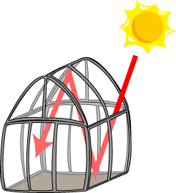
Zbog zabrinutost oko globalnog zatopljenja zbog učinka staklenika postaje jasno zašto raste zabrinutost o tome kako upotrebljavamo energiju iz obnovljivih izvora.

Slide 8
Potražnja energije
Stanovništvo svijeta nastavit će rasti još barem nekoliko desetljeća i energetska potreba će se vrlo brzo povećati.
Najvažnije pitanje je iz čega proizvodimo energiju.
Danas, širom svijeta, 64% dolazi od fosilnih goriva, 16% od nuklearne fisija i 19% iz hidroelektrana i vrlo malo od drugih obnovljivih izvora.

Slide 9
IZVORI ENERGIJE
Obnovljivi izvori energije poput vjetra i sunca su prvi koji se razmatraju u održivom razvoju, jer osim izgradnje postrojenja, nema trošenje mineralnih resursa i nema izravnog zagađenja zraka, vode i prirode.
Nasuprot situaciji otprije nekoliko desetljeća, sada postoji tehnologija proizvodnju energije iz obnovljivih izvora.

Slide 10
Vjetar je najbrže rastući izvor električne energije u mnogim zemljama, no ipak takva proizvodnja energije nije dostigla zadovoljavajuću količinu.
Iako je uzbudljivo vidjeti na vjetro-turbine u mnogim zemljama, kapacitet iskorištenja je rijetko više od 30% tijekom jedne godine.
Osim obnovljivih izvora, pitanje je čega ima u izobilju i najmanje zagađuje i može se upotrijebiti prilikom proizvodnje energije.

Slide 11
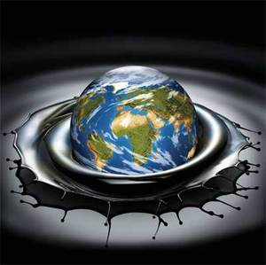
OTPAD
Otpad stvara veliku zabrinutost u bilo kojem razmatranju održivog razvoja.
Spaljivanjem fosilnih goriva proizvodi se prvenstveno ugljični dioksid kao otpad, koji se neizbježno baca u atmosferu.
Nažalost, još uvijek nema zadovoljavajućeg načina kako izbjeći stvaranje i ispuštanje u okoliš stakleničkih plinova koji proizlaze iz izgaranja fosilnih goriva.

Slide 12
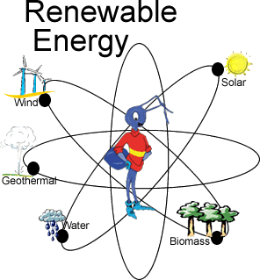

Slide 13
DIJALOGOM DO ODRŽIVE ENERGIJE
2008. godine Društvo za oblikovanje održivog razvoja (DOOR) pokrenulo je projekt
Cilj projekta je jačanje suradnje udruga aktivnih na području energije i zaštite okoliša kroz umrežavanje i dijalog sa strukom, što je preduvjet za osposobljavanje i uključivanje javnosti u donošenje odluka povezanih s energetikom.

Slide 14
Detaljniji ciljevi projekta uključuju:
približavanje „suprotnih“ strana na području energetskih pitanja u Hrvatskoj, s naglaskom na dva aspekta: razvojne potrebe i zaštita okoliša
stručno informiranje svih uključenih strana (aktivista, zaposlenika i volontera u zainteresiranim udrugama, energetičara, poslovnog sektora, vladinih službenika)
osnivanje neformalnog, otvorenog panela za široku diskusiju o energetskim pitanjima u Hrvatskoj
redefiniranje razvojnih potreba na području energetike u Hrvatskoj

Slide 15
MEĐUNARODNA GODINA ODRŽIVE ENERGIJE- 2012.
U prosincu 2010. godine Glavna skupština UN-a proglasila je 2012. „Međunarodnom godinom održive energije za sve”, u znak priznanja da je pristup novim povoljnim energetskim uslugama neophodan za održivi razvoj i za ostvarivanje Milenijskih ciljeva razvoja.
1956. godine UN je odredio da se organizacijom odnosno obilježavanjem 'Međunarodnih godina' skreće pozornost na sva glavna pitanja koja su od globalne važnosti te potiču zajedničke međunarodne akcije za njihovo rješavanje.

Slide 16
Osigurajmo budućnost!

